Slide 1

教育部暨所屬機關(構)學校教職員退撫制度及實務溝通座談簡報

Slide 2
一、退休條件及退休年資

Slide 3
退休條件(一) 教#17-19
自願退休
(“應”准其自願退休)
一般自願退休
(任職滿5年且年滿60歲/任職滿25年)
彈性自願退休(配合組織精簡)
體能降齡自願退休
原住民教職員自願退休(任職5年且年滿55歲)
身心傷病或障礙自願退休
(公保半失能以上或身障重度以上、罹患末期
之惡性腫瘤、領有健保永久重大傷病證明…等)

Slide 4
退休條件(二) 教#20、22-23
屆齡退休
一般屆齡退休(任職滿5年，年滿65歲)
依法借調留停期間(屆滿65歲之日10年內)
命令退休
一般命令退休(由服務機關學校主動申辦)
因公命令退休

Slide 5
退休年資採計規定1教#12-13
教育人員退撫基金新舊制
1.85.2.1起實施共同儲金制(教師與政府共同提撥)
2.85.1.31前為恩給制(由政府編列預算支付退休金)
教師年資：符合編制內、合格、專任、有給之年資
公務人員年資：銓敘審定合格之年資
代理(課)年資：96.12.31前之年資，須符合各類性
質採計規範(懸實缺/兵缺等)
國小附設自立幼稚園年資：依試行要點進用之合格
教師納編前年資

Slide 6
退休年資採計規定2教#12-13
74至78年各縣市政府自行設立或依臺灣省政府教育
廳相關實施計畫設立幼稚園年資:合格教師納編前年資
軍職年資：
1.義務役-87年6月5日以後退休生效且未併計核給退
除給與之年資 (含大專集訓、兵役召集)
2.替代役-但研發及產業訓儲替代役只採一二階
3.經准許折抵義務役之年資
公營事業年資：具公務員身分之編制內有給專任年資
政府編制內雇員年資
退休年資均按日十足計算

Slide 7
退休年資採計規定3教#12-13
政府立案海外僑校專任教職員年資
臨時人員年資:
1.薪資應在政府預算項下列支
2.支相當雇員以上薪資
3.以「 行政院暨所屬機關約僱人員僱用辦法」發布
前之各機關臨時人員年資為限(採計至61年12月)
聘用人員年資：84年6月30日前經銓敘部登記備查
之年資，另如自58年4月28日至61年12月27日，未
列冊送經銓敘部登記備查者，比照臨時人員年資採
計規定辦理
新制年資以實際繳費年資認定

Slide 8
退休年資採計合格教師規定4教細#11
高中以下教師
應符合任教當時法令所定各級各類學校教師遴用資
格，退休時並由當事人檢具相關證明文件，經主管
機關審核認定者
專科以上學校教師
初聘時已具備所任職務之合格教師證書，並以證書
所載明之起資年月日為起算基準。但在74.5.2前，初
聘時已具備當時所任職務之資格條件，其未依規定
送審係非可歸責於當事人，經學校出具相關證明，
退休時並檢具現職教師證書者，得視為合格

Slide 9
屆齡退休生效日期教#21
教育人員
8月1日至次年1月31日出生者，至遲為次年2月
1日；2月1日至7月31日出生者，至遲為8月1日。
3.研究人員、新制助教、職員及稀少性科技人員
部分同公務人員。
公務人員
1月至6月出生者，至遲為7月16日
2.7月至12月出生者，至遲為次年1月16日

Slide 10
教師自願退休生效日期教#21教細#19
校長、教師、專業技術人員、專業及技術教
師、專任運動教練：除特殊原因外，以2月1日
或8月1日為準
研究人員、新制助教、職員及稀少性科技人
員：自行選擇退休日期(比照公務人員)
特殊原因之認定(經學校證明不影響教學)
1.家庭突遭變故
2.本人重大急病無法工作
3.因系所調整或學校減班停辦合併或組織變更致無授
課時數或無授課事實
◆校長於學期中任期屆滿
◆符合退休條件且於108.6.30退休

Slide 11
校長及教師延長服務教#20
專科以上學校校長
1.得任職至任期屆滿為止
2.其任期屆滿而獲續聘者，得繼續服務至任期屆
滿(不得逾70歲)
3.任期屆滿依規定回任教授、副教授者，延長服
務依教授、副教授規定辦理
專科以上學校教授、副教授
經學校基於教學需要，並徵得其同意繼續服務者，
至多延長至屆滿70歲當學期為止
經核准延服者依其服務年資擇領一次退或月退
學校基於教學需要，經校級教評會審議得予符合條
件之教師辦理延長服務，並至退撫平台登錄延服資
料，無須報教育部審查(延服辦法)

Slide 12
不予受理退休案規定教#25
1.留職停薪期間(教#20例外)
2.停職(聘)期間
3.休職期間
4.動員戡亂時期終止後，涉嫌內亂罪或外患罪而有尚
未判決確定…等
5.涉嫌貪污治罪條例或刑法瀆職罪章之罪，且經法院
判處有期徒刑以上之刑，尚未確定
6.因案經權責機關依法移送懲戒或送請監察院審查中，
或已經權責機關依法為懲戒判決但尚未發生效力
7.其他法律有特別規定
8.學校或主管機關依法辦理其停聘、解聘或不續聘期間

Slide 13
申辦退休案規定教細#44
1.申辦程序
填具退休事實表檢同本人二吋正面半身相片一
張、退撫新制實施前之任職證件及其他相關證
明文件，由服務學校彙送主管機關審定
2.申辦時程
應於其退休生效日前一日至前三個月間，送達
主管機關審定（配合各機關學校行政流程通常
需較規定時程提早１至２月時間送件）

Slide 14
常用問答集
Q&A

Slide 15
Q1：教師申請自願退休之條件，服務年滿25年，是否包括曾任私校教師之服務年資
A:
一、依公立學校教職員退休資遣撫卹條例(以下簡稱退撫條例)第7條規定，公校校長及教師得併計曾任私校編制內有給專任合格之校長及教師年資為其退休任職年資
二、該段年資應由原服務私校出具註記未核給退
休金、離職給與或資遣給與之服務年資證明

Slide 16
Q2：教師年滿65歲辦理屆齡退休，可否選擇於108年6月30日退休而得領取年資補償金
A:
依退撫條例第21條第2項規定，教師辦理屆齡退休
之生效日期係為至遲生效日之規定，例如43年4月
1日生日者(2月1日至7月31日間出生)，依規定最晚
應於108年8月1日辦理屆退，如考量年金改革年資
補償金請領緩衝期1年期限(至108.6.30)之因素，
在不影響學校教學前提下，係得選擇以108年6
月30日為退休生效日

Slide 17
Q3：教師申請退休時，其曾服大專集訓證書如已經找不到，該如何處理
A:
一、可由服務學校函請申請退休教師戶籍所在
地後備指揮部，查證開具服役證明
二、如前開方式查無資料，可另請退休教師本
人自行填具大專集訓證書補發申請表，寄
請國防部陸軍第十軍團指揮部申請補發大專
集訓服役證明

Slide 18
Q4：教師辦理退休時，實際服務初任日期早於大專教師合格證書之起資日期時，該段年資可否併計為退休年資
A:
一、教師退休年資之採計須符合編制內、合格、
專任及有給之要件原則
二、大專教師之合格教師資格認定，依退撫條例
施行細則第11條規定，以初聘時已具備所任
職務之合格教師證書及證書所載明之起資年
月日認定，如該段服務年資未具合格要件係
不得採計為退休年資
三、74.5.2前之教師服務年資，如屬初聘時已具備當
時所任職務之資格條件，且其未依規定送審係非
可歸責於當事人情形者，得經學校出具相關證
明後，得予認定併計為退休年資

Slide 19
Q5：教師曾任護理教師年資可否併計為退休年資
A:
一、曾任教育部依法令規定資格介派至公、私立學校擔任護理教師年資得予併計為退休年資。
二、護理教師之退撫新制實施日期為90年10月31日；在90年10月31日前之任職年資由公庫(政府編列預算)支給；在90年10月31日後之任職年資由退休撫卹基金(繳費)支給。

Slide 20
Q6：教師曾任折抵教育實習之教師年資可否併計為退休年資
A:
一、依教育部88年10月11日台（88）人（三）字第88117089
號書函略以，公立學校教師曾任實缺、懸缺代理（課）
及試用教師之年資，經折抵為教育實習者，於補實後依
規定辦理退休、資遣及撫卹時，不予採計，惟顧及信賴
保護原則，其於本函釋前已辦理折抵實習並取得教師合
格證書者，不在此限。
二、另依公立學校教職員退休撫卹資遣條例第12條規定略以
，教師於97年1月1日以後之各項代理（課）教師之年資
，均不得併計為退休年資。

Slide 21
Q7：教師如曾任81年8月1日私校未合格教師年資可否併計為退休年資
A:
一、依教育部99年7月7日台人(三)字第0990112526號
函規定略以，公立學校退休教師於81年8月1日前
經私立學校進用並繼續於該校任教未具合格資格
之專任教師年資，嗣後取得合格教師資格及證書
者，其辦理退休時，曾任是段未具教師資格之私
校服務年資，得依照私校退撫會第1屆第1次管理
委員會決議精神，比照私立學校退休教職員，採
計為退撫年資，並由私校退撫會支給退撫金。
二、另查99年1月1日以後私校年資，由儲金管理會依
私校退撫條例規定以退撫儲金支給其個人退撫儲
金專戶累計之本金及孳息

Slide 22
Q8：教師曾任公務人員年資其退休新舊制年資如何計列
A:
一、公務人員之退撫新制實施日期為84.7.1；
教師之退撫新制實施日期為85.2.1。
二、教師如任教職前曾任公務人員，並於
84.7.1當時已依公務人員身分繳納退撫基金
，則其日後以教師身分辦理退休時，其退休
新舊制之切點為84.7.1,即84.6.30前屬舊制
年資；84.7.1以後繳費年資則為新制年資。

Slide 23
Q9：教師如曾任私校教師年資可否列入退休指標數之年資計算
A:
公校教師退休時，雖可併計私校教師年資，
惟其支領退休金時，係以公校與私校教師年
資分開計算退休金，爰如果私校教師年資納
入公校教師退休指標數(年資+年齡)之年資條
件計算，仍須符合公職年資滿15年以上始得
支領月退休金之原則

Slide 24
Q10：教師曾任私立幼兒園教師年資可否併計為退休年資
A:
一、私立幼兒園係依幼兒教育及照顧法設立
之教保服務機構，非屬依私立學校法設
立之私校範疇
二、公校教師如具有曾任私立幼兒園服務之
教師年資，尚無法適用教師法第24條第
3項，有關公私立學校教師互轉時，其退
休、離職及資遣年資應合併計算之規定

Slide 25
二、退休給付

Slide 26
退休金給與種類及擇領條件教#18
5年以上未滿15年：一次退休金
滿15年以上，下列擇一：
1.一次退休金
2.月退休金
3.兼領1/2一次退休金及1/2月退休金
支領月退休金者須符合起支年齡規定
過渡期間符合指標數可擇領全額月退

Slide 27
未達月退起支年齡擇領方式教＃32
1.一次退休金
2.展期月退休金
至年滿月退休金起支年齡之日起，領取全額
月退休金
3.減額月退休金
按其退休生效時適用之月退起支年齡，每提
前1年減發全額月退4%，最多提前5年減20%
（終身減額領取）
4.支領1/2一次退休金及1/2展期月退休金
5.支領1/2一次退休金及1/2減額月退休金

Slide 28
不受起支年齡限制情形教＃32
曾依公教人員保險法規定領有失能給付，且於退休前5年內有申請延長病假致留支原薪、考績列丙等、無考績或成績考核留支原薪之事實
(仍應先符合自願退休條件及年資滿15年)
過渡期間符合當年度支領月退年齡及指標數規定(整數年資及歲數合計)者，得退休並立即支領全額月退休金，不須受法定起支年齡影響
新法施行前已符合法定支領月退休金條件之教職員(教)

Slide 29
教育人員自願退休月退起支年齡教#32
退休年度 | 法定年齡(展期及減額) |  | 指標數 (整數計) | 基本年齡 (支領月退)
 | 高中以下 校長及教師 | 其他 教職員
108 | 58 |  | 77 | 50
109 | 58 |  | 78 | 50
110 | 58 |  | 79 | 50
111 | 58 |  | 80 | 50
112 | 58 |  | 81 | 50
113 | 58 |  | 82 | 50
114 | 58 |  | 83 | 50
115 | 58 | 59 | 84 | 50
116 | 58 | 60 | 85 | 55
117 | 58 | 61 | 86 | 55
118 | 58 | 62 | 87 | 55
119 | 58 | 63 | 88 | 55
120 | 58 | 64 | 89 | 55
121 | 58 | 65 | 90 | 55
122以後 | 58 | 65 | * | *

Slide 30
教育人員自願退休指標數計算(年資+年齡)
108年(指標數77) | 年資+年齡(27+50)或(25+52)或(26+51)或…
109年(指標數78) | 年資+年齡(28+50)或(25+53)或(26+52)或…
110年(指標數79) | 年資+年齡(29+50)或(25+54)或(26+53)或…
111年(指標數80) | 年資+年齡(30+50)或(25+55)或(26+54)或…
112年(指標數81) | 年資+年齡(31+50)或(25+56)或(26+55)或…
113年(指標數82) | 年資+年齡(32+50)或(25+57)或(26+56)或…
114年(指標數83) | 年資+年齡(33+50)或(25+58)或(26+57)或…
115年(指標數84) | 年資+年齡(34+50)或(26+58)或(27+57)或…
116年(指標數85) | 年資+年齡(30+55)或(29+56)或(28+57)或…
117年(指標數86) | 年資+年齡(31+55)或(30+56)或(29+57)或…
118年(指標數87) | 年資+年齡(32+55)或(31+56)或(30+57)或…
119年(指標數88) | 年資+年齡(33+55)或(32+56)或(31+57)或…
120年(指標數89) | 年資+年齡(34+55)或(33+56)或(32+57)或…
121年(指標數90) | 年資+年齡(35+55)或(34+56)或(33+57)或…

Slide 31
一次退休金計算方式（舊制)
教#15、29
107.6.30前
公式：[本（年功）俸（薪）＋930元] ×基數
基數：
滿5年→9個；每增1年→加2個；滿15年後→另加2個；
最高30年→61個
107.7.1後
按實際繳納退撫基金待遇標準或實領本(年功)俸(薪)額計算(公細#27、教細#28)
公式：[平均薪(俸)額＋930元] ×基數
平均薪(俸)額：採15年平均薪(俸)額
(過渡期107年至118年，從5年平均薪額逐年調高至15年)
退休年資未滿1年之畸零月數，按畸零月數比率計給；
未滿1個月者，以1個月計(最高30年/61個基數)

Slide 32
一次退休金計算方式（新制） 教#15、30
107.6.30前
公式：[本（年功）俸（薪）×2] ×基數
基數：
1.每1年→1.5個;最高35年→53個(公)
2.教師符合增核給與條件，最高40年→60個(教)
3.畸零月→未滿6個月給1個、滿6個月給1.5個
107.7.1後
公式：[平均薪(俸)額×2] ×基數
平均薪(俸)額：採15年平均薪(俸)額
(過渡期107年至118年，從5年平均薪額逐年調高至15年)
最高42年→60個(第36-42年/每年1個)
退休年資未滿1年之畸零月數，按畸零月數比率計給；
未滿1個月者，以1個月計

Slide 33
月退休金計算方式（舊制）教#15、29
107.6.30前
公式： [本（年功）俸（薪）×百分比] ＋930
百分比：
1.前15年每年給5%；第16年起每增1年→加1%
2.最高30年→90%
107.7.1後
公式：[平均薪(俸)額×百分比] ＋ 930
平均薪(俸)額：採15年平均薪(俸)額
(過渡期107年至118年，從5年平均薪額逐年調高至15年)
退休年資未滿1年之畸零月數，按畸零月數比率計給；
未滿1個月者，以1個月計(最高30年/90%)

Slide 34
月退休金計算方式（新制）教#15、30
107.6.30前
公式： [本（年功）俸（薪）×2] ×百分比
百分比：
1.每1年→2％ ；最高35年→70％
2.教師符合增核給與條件，最高40年→75％(教)
107.7.1後
公式： [平均薪(俸)額×2] ×百分比
平均薪(俸)額：採15年平均薪(俸)額
(過渡期107年至118年，從5年平均薪額逐年調高至15年)
最高40年→75％(第36-40年/每年1%)
退休年資未滿1年之畸零月數，按畸零月數比率計給；
未滿1個月者，以1個月計

Slide 35
107.7.1後退休金計算基準
(不適用107.6.30前已退休者)公#27教#28
實施年度 | 退休金計算基準 | 實施年度 | 退休金計算基準
107.7.1-108.12.31 | 5年平均薪(俸)額 | 114 | 11年平均薪(俸)額
109 | 6年平均薪(俸)額 | 115 | 12年平均薪(俸)額
110 | 7年平均薪(俸)額 | 116 | 13年平均薪(俸)額
111 | 8年平均薪(俸)額 | 117 | 14年平均薪(俸)額
112 | 9年平均薪(俸)額 | 118 | 15年平均薪(俸)額
113 | 10年平均薪(俸)額
於新法施行前(107.6.30前)，已符合法定支領月退條件而於新法施行後退休生效者，其退撫新制實施前、後年資應給之退休金，仍按原規定之退休金計算基準與基數內涵計給(教#28、公#27含原已符合各年法定指標數)

Slide 36
新舊制年資補償金教#34
項目 | 支領條件 | 計算公式
增發 補償金 | 1.支領月退休金 2.舊制年資未滿 15年 | 月支薪額/平均俸額×2×（15-舊制年資）×0.5%(0.5) ⬇月補償金/一次補償金
再一次補償金 | 1.支領月退休金 2.舊制年資未滿 20年，且新、 舊制年資合計 未滿26年 | 月支薪額/平均俸額×2×基數 1.前段增發：按核定新舊制年資合併計算至20年止之新制繳費年資，滿半年增發1/2 個基數，最高增給3個基數 2.後段減發：前後年資超過20年者，每滿1年減發1/2個基數，至滿26年不再增減
108.7.1以後退休 者取消年資補償 金(#34) | 1.緩衝期1年(108.6.30前依原規定核發) 2.原審定支月補償金但所領未達原領一次 補償金者，補發其餘額(已退休者)

Slide 37
增發補償金計算說明
項目 | 舊制年資 | 新制年資 | 補償金
月退給與 公式 | 本（年功）俸（薪）×百分比+930 | [本（年功）俸（薪）×2] ×百分比
前15年 支給百分比 | 15*5%=75% | 15*2*2%=60%
舊制1年 新制14年 | 1*5%=5% | 14*2*2%=56% | 14% (2*7%)
舊制2年 新制13年 | 2*5%=10% | 13*2*2%=52% | 13% (2*6.5%)
舊制13年 新制2年 | 13*5%=65% | 2*2*2%=8% | 2% (2*1%)
舊制14年 新制1年 | 14*5%=70% | 1*2*2%=4% | 1% (2*0.5%)

Slide 38
其他現金給與補償金
法令規定 | 公教人員退休金其他現金給與補償金發給辦法
適用對象 | 具有舊制年資，且不論退休金種類均可核發
種類 | 一次發給
基數 | 依核定舊制退休年資應領之一次退休金基數
計算公式 | 本（年功）俸(薪)×15%×基數

Slide 39
公保養老給付
現行規定
公教人員保險法修正前後各段年資之給付標準
88.5.30以前保險年資 |  |  | 88 5.31以後保險年資
年數 | 給付月數 |  | 年數 |  | 給付月數
10年以下 | 每年1個月 |  | 每1年 |  | 1.2個月
11至15年 | 每年2個月
16至19年 | 每年3個月
20年以上 | 給付36個月
一次養老給付之給付月數
88.5.31前保險年資 |  | 88.5.31-103.5.31年資 |  | 103.6.1以後之年資 (每滿1年加給1.2個月)
合計最高36個月
合計最高36個月或42個月
公保一次養老給付計算公式:最後在職投保金額×給付月數

Slide 40
公保養老給計算案例
某甲於68年2月1日起參加公保，於108年2月1日辦理退休退
保，退休當月保險俸額56,930元，其選擇不辦理優惠存款，
某甲之公保養老給付
1.保險年資：
(1)103.6.1前保險年資(最高36個)：35年4月1天
88.5.31前年資：20年4月
88.5.31-103.5.31年資：15年又1天
(2)103.6.1以後保險年資(合併)：4年8個月
2.給付月數：36個月/41.6個月(36+1.2×4+1.2×8/12)
2.給付金額：
有優存者＞最高36個月；放棄優存者＞最高42個月
◆有優存者:56,930元 × 36個月 ＝2,049,480元
◆放棄優存者:56,930元 × 41.6個月 ＝2,368,288元(+318,808)

Slide 41
優惠存款公教#36
1.得辦理公保優存金額
按其所具舊制年資實際得領取之養老給付金
額辦理(支領一次退者含舊制一次退休金)
2.調整優存利率
支兼領月退者，107年7月-109年降為9%，
110年1月起歸零
支領一次退者，保障最低優存利息金額
(33,140元)，超過部分，自107年7月起逐
年調降(12%-6%)

Slide 42
公保養老給付辦理優存最高月數標準表
舊制公保年資 | 1 | 2 | 3 | 4 | 5 | 6 | 7 | 8 | 9 | 10
優存最高月數 | 1 | 2 | 3 | 4 | 5 | 6 | 7 | 8 | 9 | 10
舊制公保年資 | 11 | 12 | 13 | 14 | 15 | 16 | 17 | 18 | 19 | 20
優存最高月數 | 12 | 14 | 16 | 18 | 20 | 23 | 26 | 29 | 32 | 36

Slide 43
外籍教師退休規定教#95
僅具外國籍之教職員，其退休、資遣、離職退費，
準用公立學校教職員退休資遣撫卹條例之規定。
但退休給付以支領一次退休金為限
前項人員取得中華民國國籍者，得準用本條例規定
擇領月退休金給與
依外國專業人才延攬及僱用法第12條規定，公立
學校現職編制內專任合格有給之教師，並經內政部
移民署許可永久居留者，得擇一支領一次退休金或
月退休金

Slide 44
離婚配偶退休金請求權１教#83-84
基本條件
  婚姻關係基本年限：2年
  配偶無工作或其適用之退休規定有相同
分配規定 (互惠原則)
分配項目及額度
1.一次退休金標準計算一次給與
2.比率按婚姻關係期間占公職期間部分之比
率1/2計算
3.分配比率顯失衡平時，得聲請由法院裁定

Slide 45
離婚配偶退休金請求權２
排除對象
1. 命令退休或新法施行前已退休者，不適用
2.新法施行前已離婚者，不適用
喪失資格
離婚配偶有第75條所定喪失退撫給與權利情形者
請求權限制及時效
請求權不得讓與及繼承
自知悉有分配請求權時起，2年間不行使而消滅。但自法
定財產制或共同財產制關係消滅時，逾5年者，亦同發給
方式
1.以離婚時先協議為原則
2.協議不成，再向退休金支給機關請求一次發給(代發之意)；
之後再由支給機關從退休人員退休金中收回

Slide 46
離婚配偶退休金請求權案例說明
1.婚姻關係 |  |  | 15
2.婚姻關係佔公職 |  |  | 15
3.退休總年資(純新制) |  |  | 30
4.婚姻關係佔公職比例 |  |  | 15/30
5.以講師退休為例 |  |  | 625薪點
離婚配偶得請求分配總額 | 每月 薪額 | 一次退休金 總額(48505*2*45) | 被分配比例(15/30*1/2) | 得請求分配金額
 | 48505 | 4365450 | 25% | 1091363
擇領一次退者 | 原發一次退休金 |  | 扣減分配金額 |  | 實領一次退休金
 | 4365450 |  | 1091363 |  | 3274087
擇領月退者 | 假設原領月退 | 每月應扣減 分配比例 | 每月應扣分配金額 | 每月 扣減後 實領月退 | 扣減完畢月數 | 扣減完畢年數
 | 50930 | 25% | 12733 | 38197 | 85.7 | 7.1

Slide 47
常用問答集
Q&A

Slide 48
Q1、精簡彈性自願退休者支領退休金情形為何？
答：依公立學校教職員退休資遣撫卹條例第31條第4項規定，教職員依第19條規定辦理退休者，依下列規定支領退休金：
一、任職滿20年者：
(一)年滿60歲，得依第27條第1項所定退休金種類，擇一支領。
(二)年齡未滿60歲者，得依第32條第4項各款規定，擇一支領
退休金，並以年滿60歲為月退休金起支年齡。
二、任職滿15年而未滿20年，且年滿55歲者，得依第32條第4項 各款規定，擇一支領退休金，並以年滿60歲為月退休金起支年齡。
三、任本職務年功薪最高級滿3年且年滿55歲者：
(一)任職年資滿15年者，得依第32條第4項各款規定，擇一支
領退休金，並以年滿60歲為月退休金起支年齡。
(二)任職年資未滿15年者，應支領一次退休金。

Slide 49
Q2、離婚配偶請求分配退休金之數額為何？
答：依公立學校教職員退休資遣撫卹條例第83條第1項規定，教職員之離婚配偶與該教職員婚姻關係存續期間滿二年者，於法定財產制或共同財產制關係因離婚而消滅時，得依下列規定，請求分配該教職員依本條例規定支領之退休金：
一、以其與該教職員法定財產制或共同財產制關係在
該教職員審定退休年資期間所占比率二分之一為
分配比率，計算得請求分配之退休金。
二、前款所定得請求分配之退休金數額，按其審定退
休年資計算之應領一次退休金為準。
三、所定法定財產制或共同財產制關係期間之計算以月計之，未滿一個月者，以一
個月計。
四、本項第一款所定二分之一分配顯失公平者，當事人一方得聲請法院調整或免除
其分配額。
至於離婚配偶於婚姻關係存續期間依其他法律得享有退休金者，其分配請求權之行使，以該教職員得依該其他法律享有同等離婚配偶退休金分配請求權者為限。

Slide 50
Q3、離婚配偶請求分配退休金之不適用情形為何？
答：依公立學校教職員退休資遣撫卹條例第83條第5項規定，教職員係命令退休或本條例公布施行前退休者，其依本條例支領之退休金，不適用本條規定。及同條第6項規定：本條例公布施行前已離婚者，不適用本條規定。

Slide 51
Q4、教職員重行退休時，其再任職年資之給與為何？
答：依公立學校教職員退休資遣撫卹條例第16條第3項規定：
一、未曾領取退離給與之退撫新制實施前年資，應接續於
前次由政府編列預算支付退撫新制實施前年資之退離
給與年資之後，按接續後年資之退休金種類計算標準，
核發給與。資遣者，亦同。
二、再任年資滿15年以上者，其退休金得就第27條第1項所
定退休金種類，擇一支領，並按其審定退休年資，計
算退休給與。但擇領或兼領月退休金時，應分別依第
31條及第32條所定月退休金起支年齡之規定辦理。

Slide 52
Q5、減額年金之提前年數及減發百分比為何。
答：依公立學校教職員退休資遣撫卹條例第32條第4項第3
款、第5款之規定：
一、提前於年滿月退休金起支年齡前，開始領取月退休金；
每提前1年，減發百分之四，最多得提前五年，減發百
分之二十。
二、支領二分之一之一次退休金，並提前於年滿月退休金
起支年齡前開始領取二分之一之月退休金，每提前一
年減發百分之四，最多得提前5年減發百分之二十。

Slide 53
Q6、展期年金是否有提前年數之限制。
答：成就退休條件，即得申請退休；至於退休給與依公立學校教職員退休資遣撫卹條例第32條第4項第2款、第4款之規定：
一、至年滿月退休金起支年齡之日起，領取全額月退
休金。
二、支領二分之一之一次退休金，並至年滿月退休金
起支年齡之日起領取二分之一之月退休金。

Slide 54
Q7、退休人員於展期年金期間亡故之給付為何。
。
答：依公立學校教職員退休資遣撫卹條例第49條規定：「…擇領展期月退休金，於未達月退休金起支年齡前亡故時，其遺族得按所具資格條件，依第43條或第45條規定，請領遺屬一次金或遺屬年金。」

Slide 55
Q8、退休金計算基準之「平均薪額」為何。
答：參見公立學校教職員退休資遣撫卹條例第28條第2項附表一之計算基準彙整表：本表所定「平均薪額」，指依相關待遇法令規定核敘薪點（額），並依行政院核定薪點（額）之折算金額，按各該年度實際支領金額計算之平均數額。
補充：留職停薪期間購（補）買退撫經費者，以繳納之薪額列計。

Slide 56
Q9、有畸零留停日數之平均薪俸計算期間為何。
答：依公立學校教職員退休資遣撫卹條例施行細則第28條規定：
一、照退休年度所適用之計算年數，自退休教職員退休生
效日前一日往前推算，並按日十足計算。
二、遇有不符退休年資採計規定之期間，致計算年數中斷
者，扣除該期間後，往前計算至退休年度適用之計算
年數止。
三、退休審定年資少於退休年度適用之計算年數者，按退
休審定年資計算。

Slide 57
Q10、優惠存款與公保養老給付的取捨為何。
答：按公教人員保險法第16條及其施行細則第55條之規定，一次養老給付上限，最高給付42個月；辦理優惠存款者，最高以36個月為限。

Slide 58
三、退休所得替代率上限規定

Slide 59
何謂退休所得替代率教＃4
定義
係指教職員退休後所領每月退休所得占最後在職同等級人員每月所領本（年功）薪額加計一倍金額之
比率。
定義如下：
支領月退休金者：指每月所領月退休金（含月補償金），加計公保一次養老給付優惠存款利息，或於政府機關、公立學校、公營事業機構參加各項社會保險所支領保險年金（以下簡稱社會保險年金）之合計金額。
兼領月退休金者：指每月按審定比率所領月退休金（含月補償金），加計一次退休金及公保一次養老給付優存利息或社會保險年金之合計金額。
支領一次退休金者，指每月所領一次退休金優存利息，加計公保一次養老給付優存利息或社會保險年金之合計金額。

Slide 60
何謂退休所得替代率
公式
月退休(月補償)金+優存利息(或社會保險年金)
(分子)
≦
退休所得替代率(%)
最後在職本(年功)薪2倍
(分母)
社會保險年金：
指於政府機關、公立學校或公營事業退休所領取之公保年金或勞保年金，不包括純私人機構退休所領勞保年金。

Slide 61
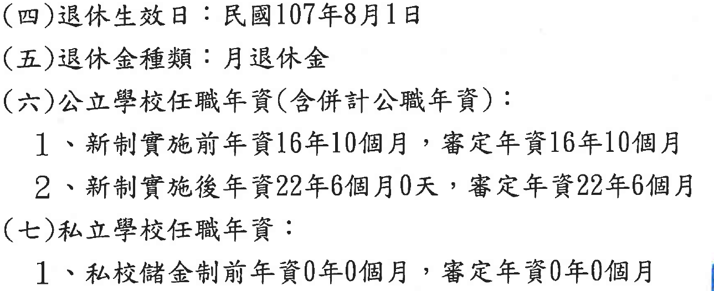
何謂退休所得替代率教＃37Ⅱ、38
替代率值
替代率依退休教職員審定之退休年資，任職滿15年者，替代率為45%，每增加1年，增給1.5%，最高增至35年，75%。自第36年起，每增加1年，增給0.5%，最高增至40年止。未滿1年之畸零年資，按比率計算；未滿1個月者，以1個月計。
按退休年資，照退休當年度替代率認定，並逐年遞減1.5%至118年。
案例:
      審定之退休年資合計39年4月(僅列計新制實施前後之審定年資)
      107年8月1日-108年12月31日退休所得替代率為77.167％，至118年為62.167%
      75%+(39-35)*0.5%+4/12*0.5= 77.167％

Slide 62
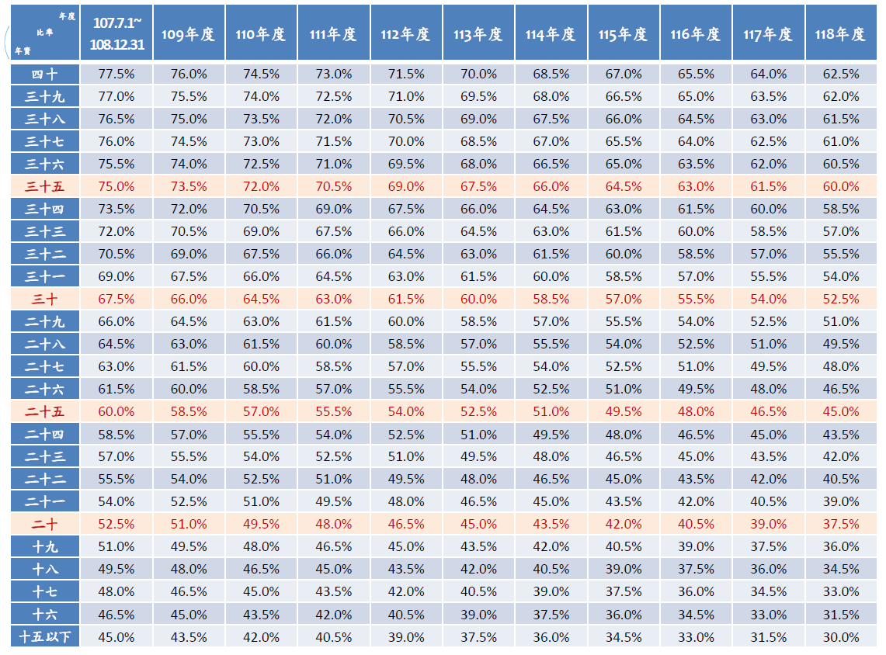
何謂退休所得替代率
退撫條例附表三

Slide 63
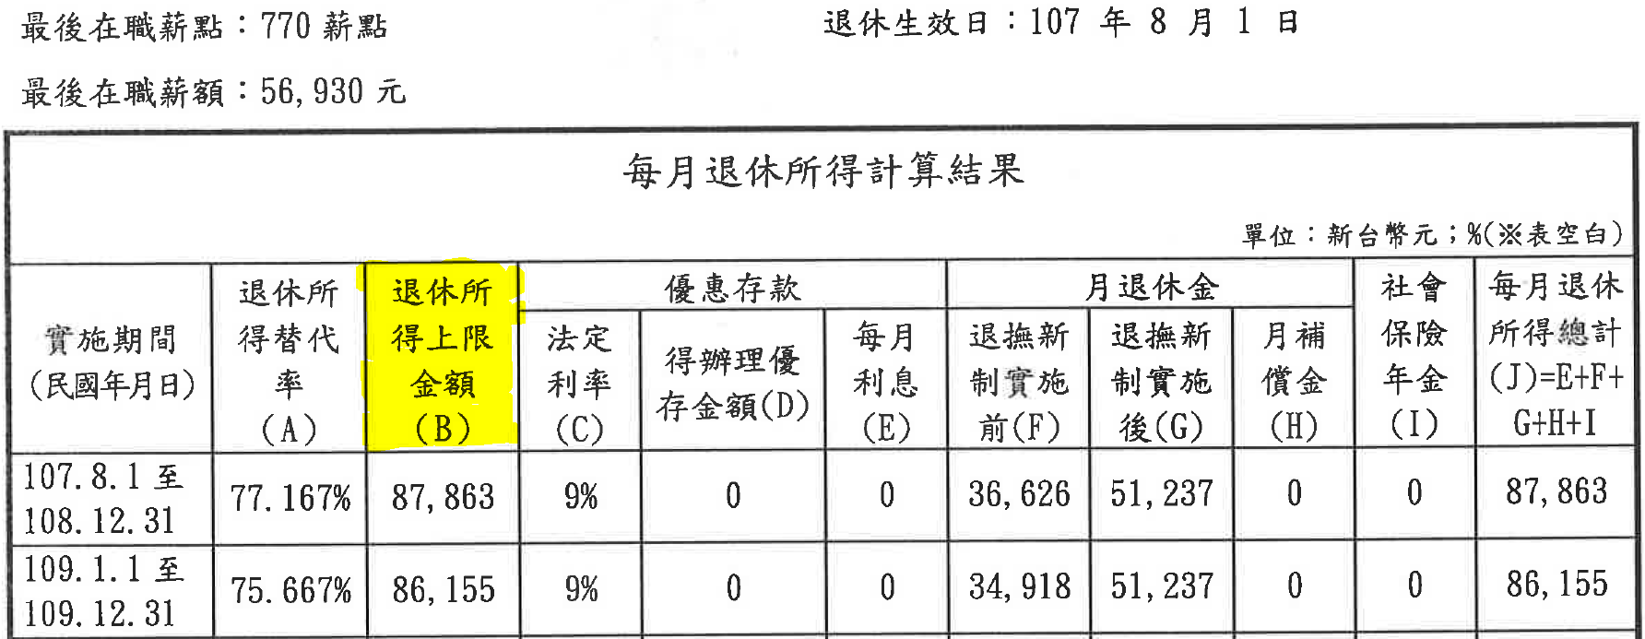
退休所得替代率之上限及調降教＃38Ⅰ
退休所得替代率上限金額計算
退休生效者之每月退休所得，不得超過依替代率上限計算之金額。退休所得上限金額 =退休所得替代率*最後在職本(年功)薪2倍
案例:
  107年8月1日至108年12月31日退休所上限金額為87,863元
77.167%*56,930*2=87,863

Slide 64
退休所得替代率之上限及調降教＃39Ⅱ
最低保障金額
退休教職員每月所領退休所得，依退休所得替代率計算後，有低於最低保障金額者(現為33,140元)，支給最低保障金額。但原金額原即低於最低保障金額者，依原金額支給。
指公務人員委任第一職等本俸最高級之本俸額與該職等一般公務人員專業加給合計數額。

Slide 65
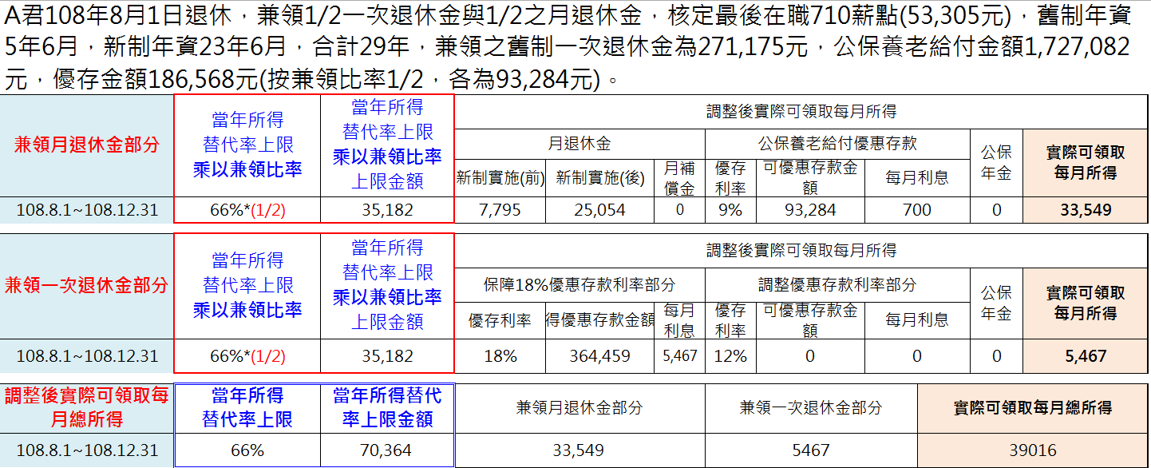
退休所得替代率之上限及調降教＃38Ⅲ、39Ⅲ
兼領者
兼領月退休金者，替代率各依其兼領一次退休金與兼領月退休金比率計算；最低保障金額，亦依比率計之。
案例:

Slide 66
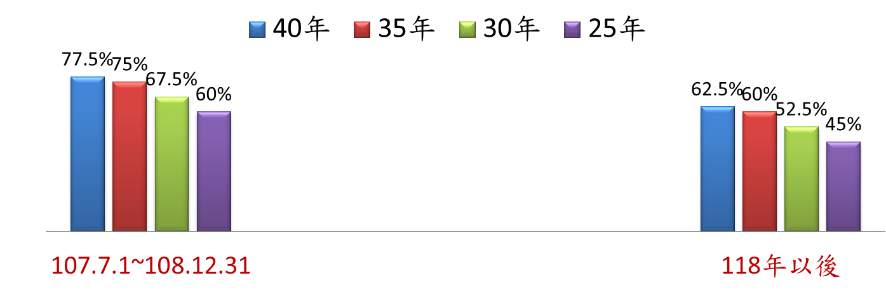
退休所得替代率之上限及調降
教＃37Ⅱ、38、39
現職人員退休，依退休當年度替代率上限逐年調降
最低保障金額
調降後月退休總所得不得低於最低保障金額
33,140元
註：月退休總所得=優存利息+月退休金
原即低於最低保障金額者，維持原金額

Slide 67
退休所得替代率之上限及調降教＃39Ⅰ
先降優存
(先採均薪)
仍高於替代率上限者，再降至替代率上限金額
低於或等於替代率上限者，直接支領該金額
逾上限扣減原則
優惠存款利息
舊制月退休金(含月補償金)
退撫新制月退休金
【公保或勞保年金優先保障，不扣減】

Slide 68
退休所得替代率之上限及調降教＃33
調降排除適用對象
法案公布施行前、後因公傷病命令退休人員，有下列情形之一者，不適用替代率調降規定：
一、因執行職務時，發生意外危險事故、
遭受暴力事件或罹患疾病，以致傷病。
二、因前款以外之情形，已致傷病且致全身
癱瘓或致日常生活無法自理。

Slide 69
常用問答集
Q&A

Slide 70
Q1：本次年金改革分10年調降退休所得替代率上限， 逐年調降1.5%，是否從個人退休當年算10年逐年調降?
A：
  否。調降期間(107年7月1日~118年12月31日)退休者，各依其退休當年度之所得替代率計算，並逐年遞減1.5%至118年。
  例如：張師退休年資為25年，110年2月1 日退休，依退撫條例附表三，年資25年於110年2月1日至110年12月31日期間退休者，退休所得替代率為57%，之後逐年調降1.5%，至118年為45%，並非自60%開始逐年調降。

Slide 71
Q2：「退休所得替代率上限金額」就是日後可領的月退休所得嗎?
A：
  否。退休所得替代率上限金額為每月可領的退休所得上限值，即每月退休所得不得超過依替代率上限計算的金額。

Slide 72
Q3：月退休金總額經計算後，如超過退休所得替代率上限，是否會減少退休金給付?
A：
  是。依據「公立學校教職員退休資遣撫卹條例」第39條規定，每月退休所得如超出第37條附表「退休教職員經審定退休年資之退休所得替代率對照彙整表」所定各年度替代率上限者，應依下列順序，扣減每月退休所得，至不超過其替代率上限所得金額止：1.每月所領公保一次養老給付或一次退休金優存利息。2.退撫新制實施前年資所計得之月退休金（含月補償金）。3.退撫新制實施後年資所計得之月退休金。
  提醒：公保養老給付優惠存款利息計入退休所得替代率上限，因此公保養老給付月數逾36個月者，當事人可選擇是否拋棄優存。

Slide 73
Q4：兼領月退休金者，退休所得替代率上限金額與支領月退休金者一樣嗎?
A：
  不一樣。依據「公立學校教職員退休資遣撫卹條例」第4條規定兼領月退休金者，其替代率之上限應按兼領月退休金之比率調整之。
  例如：林師108年8月1日退休生效，選擇兼領1/2月退休金，最後在職年功薪額49,875元，審定年資25年，108年所得替代率60%，則其108年8月1日至108年12月31日，兼領月退休所得替代率上限金額為49,875×2×60%×1/2=29,925元。

Slide 74
Q5：曾兼任行政主管是否退休所得替代率上限金額比較高?
A：
  否。退休所得替代率上限金額=最後在職本(年功)薪2倍×退休所得替代率，計算基準不含主管職務加給；又退休所得替代率是依據審定之退休年資核算，曾任主管年資並不會再額外增給替代率，因此，兼任行政主管之年資不影響退休所得替代率上限金額。

Slide 75
Q6：私立學校任教年資是否計入退休所得替代率?
A：
  否。私立學校任教年資可併計公校服務年資成就退休條件，惟於核算退休給與時，係公私分立計算，因此，退休所得替代率的值，係以審定之教職員退撫新制施行前、後年資合計計算，不含審定的私校任教年資。

Slide 76
Q7：退休教職員每月所領退休所得，依退休所得替代率計算後，有低於最低保障金額者，支給最低保障金額，未來如現職教職員待遇調整，所支給的最低保障金額是否隨之調整？
A：
  否，惟依據退撫條例第67條規定，已退教職員所領月退休金，得由行政院會同考試院，衡酌國家整體財政狀況、人口與經濟成長率、平均餘命、退撫基金準備率與其財務投資績效及消費者物價指數調整。

Slide 77
Q8：退休所得替代率計算內涵中「社會保險年金」是指什麼？
A：
  依照「公立學校教職員退休資遣撫卹條例」第4條第5款規定，「社會保險年金」係指於政府機關、公立學校、公營事業機構參加各項社會保險所支領保險年金。又退撫條例施行細則第4條第1款規定:「應計入每月退休所得之社會保險年金以退休教職員參加社會保險之總保險年資，計算得領取之一次養老給付或老年給付金額，乘以其經審定退休且參加社會保險之年資占其參加社會保險總保險年資之比率後，再依其退休時年齡之平均餘命，按月攤提計算。」

Slide 78
四、年資制度轉銜

Slide 79
任職滿5年離職教#10、86
可以離職退費 | 可以保留年資 年資併計、年金分計
中途離職者，可於離職後10年內申請領回個人繳付的退撫基金費用本息，但不可再適用保留年資或年資併計規定。 | 可保留年資至65歲起6個月內申請退休金，可併計其他職域年資成就支領月退休金條件。

Slide 80
任職滿15年離職教#87
可保留年資，俟年滿65歲起6個月內申請退休金，並支領一次退休金或月退休金。

Slide 81
已離職者，辦理退休金方式教#87
以書面檢同相關證明文件，送原服務學校函轉主管機關審定其年資及退休金。

Slide 82
任職滿5年離職年資保留，不幸亡故教#86
由遺族申請發還其本人原繳付之退撫基金費用本息。

Slide 83
任職滿5年離職，不適用年資保留情形
依法被撤職、免職、免除職務、解聘或不續聘。
辦理期限屆滿時，有第75條所定喪失辦理退休權利之法定事由。（褫奪公權、喪失國籍等）
辦理期限屆滿時，有第25條第1項所定不得受理退休案之情事。（停聘、休職期間、懲戒審查中）

Slide 84
曾有其他職域年資後，任公職教＃87
任公職未滿15年，辦理屆齡或命令退休時， 併計民間企業年資，若合計滿15年，得支領一次退休金或月退休金。以公職年資計算月退休金。

Slide 85
常用問答集
Q&A

Slide 86
案例-美美擔任公務人員13年後離職
沒有轉任其他職域工作
保留年資
俟年滿65歲之日起6個月，向原服務學校申領，可按13年支領一次退休金。
有轉任民間企業再任滿12年
比照保留年資規定，按13年支領一次退休金。
於民間企業退休，並於年滿65歲之日起6個月，向原服務學校申領，可按13年標準核給月退休金。

Slide 87
案例-美美在企業任職滿13年後轉任公務人員
任公職滿 10年後屆齡退休，併計民間企業年資13年與公務人員年資10年，合計滿23年成就月退休金條件，按10年標準核給月退休金。
任公職滿 15年後屆齡退休，依退撫法規定擇領一次退休金或月退休金，無須併計其他職域年資。

Slide 88
Q1：任職5年，未滿 15年併計其他職域年資成就退休月退金，領月退休金期間亡故，是否有遺屬年金？
A：依退撫條例第87條第6項，保留年資成就支領月退休金條件者，其遺族不適用本條例遺屬年金或一次金之規定。

Slide 89
Q2：併計其他職域年資，是否有明確定義？
A：適用其他職域職業退休金法令者，即該職域訂有退休制度。

Slide 90
Q3：解聘之後年滿65歲之日起6個月內，可否併計解聘前年資辦理退休？
A：不可，依退撫條例第 87條第4項，被撤職、免職、免除職務、解聘或不續聘、喪失辦理退休權利之法定事由、不得受理退休案之情事等不適用併計年資退休。

Slide 91
Q4：任職年資保留，於年滿65歲6個月之後才提出，能否申請？
A：不可，必須於年滿65歲6個月內向最後原服務機關學校辦理。

Slide 92
五、退休再任限制事項

Slide 93
退休再任限制(一) 教#77
退休再任停領月退休金
停領規定
  依第70條第3項及第77條第1項規定略以，退
  休教職員經審定支（兼）領月退休金再任第
  77條第1項所定職務且每月支領薪酬總額超過
  法定基本工資者，停止領受月退休金及優惠
  存款利息，至原因消滅時恢復。

Slide 94
退休再任限制(二) 教#77、教細＃109
受限制機關（構）1
政府編列預算之機關（構）、學校或團體之
職務
  由政府預算支給薪酬。
  由機關（構）或學校直接僱用。
  受委託行使公權力之團體、個人所僱用。
  承攬政府業務之團體、個人所僱用。

Slide 95
退休再任限制(三) 教#77、教細＃110
受限制機關（構）2
行政法人、公法人之職務
政府原始捐助（贈）財團法人職務
政府轉（再轉）投資事業之職務
政府直接（間）接控管之財團法人、事業機構
之職務
參銓敘部網頁：退休資訊專區/退休再任相關/政府捐助（贈）之財團法人或政府
暨所屬營業、非營業基金轉投資事業彙整表）

Slide 96
退休再任限制(四) 教#77、教細＃111
受限制機關（構）3
私立學校職務
  指依私立學校法規定，經主管機關許可
  設立之國內各級、各類私立學校

Slide 97
退休再任限制(五) 教#77、教細＃109
每月支領薪酬總額超過法定基本工資
每月支領薪酬總額
  指每月因職務所固定或經常領取之薪金、
  俸給、工資、歲費或其他名義給與等各種
  薪酬收入之合計數。
  同時再任二個以上職務者，其個別職務每
  月所領薪酬收入，應合併計算之。
法定基本工資（現為23100元）

Slide 98
退休再任限制(六) 教#77、教細＃109
再任學校編制外職務態樣及認定參考基準
公立學校退休教職員再任職務應停止領受月退休金等權利之態樣（待確認）
固定或經常領取之薪酬認定原則（待確認）
  連續任職或聘期達一個月（含）以上。
  薪酬支領方式為按季、半年或一年等，應將之攤分為每月
  薪酬。

Slide 99
退休再任限制(七) 教#78、教細＃112
再任限制例外
受聘（僱）執行政府因應緊急或危難事故之
救災或救難職務。
受聘（僱）擔任山地、離島或其他偏遠地區之
公立醫療機關（構），從事基層醫療照護職務
  1.依衛生主管機關推動醫療促進相關方案或計畫之
  山地、離島或其他偏遠地區之範圍為準。
  2.比照銓敘部公告範圍為準
  （參銓敘部網頁：退休資訊專區/退休再任相關/山地離島或偏遠地區公立醫療
  機關（構）彙整表）

Slide 100
常用問答集
Q&A

Slide 101
Q1：退休教師再任停領條件之「每月薪資總額」如何界定？
A:
一、依公立學校教職員退休資遣撫卹條例（以下簡稱退
撫條例）施行細則第109條規定，本條例第77條第1項
所稱每月支領薪酬總額，指每月因職務所固定或經常
領取之薪金、俸給、工資、歲費（含經常性按時、按
日或按件計給報酬者）或其他名義給與（浮動性報酬
以外之給與）等各種薪酬收入之合計數。
二、浮動性報酬不計入，例如加班費、非固定性之專題演
講或課程講授之鐘點費、獎金等給與，以及依實際出
席次數按次支給之出席費或兼職費與覈實支給之交通
費、差旅費及日支費等費用。

Slide 102
Q2：退休教師同時擔任公立學校兼任教師及私立學校兼任教師職務，應否停止支領月退休金及停辦優惠存款？
A:
一、退休教師再任公立學校及私立學校兼任教師
職務均屬退撫條例第77條所定職務；其每月
之薪酬總額，依退撫條例施行細則第109條
規定，同時再任兩個以上職務，其個別職務
每月所領薪酬收入，應合併計算。
二、故退休教師同時擔任公立學校及私立學校兼
任教師職務期間，如每月支領薪酬合計超過
法定基本工資，應停止領受月退休金及優惠
存款利息。

Slide 103
Q3：退休教職員再任「私立學校幼兒園職務」，是否屬第77條所定「私立學校職務範圍」？
A:
依教育部107年6月6日臺教人四字第1070073595號
書函略以，公立學校退休教職員再任依私立學校
法設立之國內私立學校，且每月支領薪酬超過法
定基本工資，始須停發月退休金及優惠存款利息
。至私立幼兒園為依幼兒教育及照顧法設立之機
構，非屬退撫條例第77條所稱之私立學校範圍。

Slide 104
Q4：退休教職員再任「私立學校董事會職務務」，是否屬第77條所定「私立學校職務範圍」？
A:
一、依教育部107年12月14日臺教人四字第
1070131190號函略以，再任「私立學校董事
會職務」，與退撫條例第77條第1項第3款所
定「再任私立學校職務」有別。
二、惟如再任私立學校之董事會職務，係依私立
學校法第15條第2項規定納入私立學校員額
編制之董事會辦事人員，則仍屬退撫條例第
77條第1項第3款所定私立學校職務範圍。

Slide 105
Q5：退休教育人員再任77條所定職務，得否自願減少支領薪酬總額？
A：參照銓敍部107 年5 月29 日部退三字第
1074505120 號書函略以，依各種法令規定進
用之人員，如已明定其薪資標準，應依規定支
領薪資報酬。爰退休人員再任上開職務得否自
願減少支領薪酬之疑義，因涉上開職務之支薪
規定適用問題，請向權責主管機關確認可否依
當事人意願減少薪酬，再依退撫法相關規定辦
理。

Slide 106
Q6：支領一次退休金之教師再任有給職務且有退撫條例第77條規定之情形時，是否應停止發放其優惠存款利息？
A:優惠存款利息依退撫條例第4條第5款規定，為
月退休所得之一部分，爰支領一次退休金或公
保一次養老給付並辦理優惠存款之退休教職員
再任有給職務，且有退撫條例第77條規定應停
止領受月退休金權利之情形時，應依退撫條例
第70條第3項及優存辦法第16條第1項規定停止
辦理優惠存款。

Slide 107
Q7：退休教師再任中小學三個月以下短期代理代課教師是否屬退撫條例第77條第1項退休職務再任範圍？
A：中小學三個月以下短期代理教師係全時任教
且按實際代理日數支薪；短期代課教師係以
鐘點費方式支給薪酬，均屬退撫條例第77條
再任職務限制範圍，如每月支給薪酬總額超
過法定基本工資，應依規定停止領受月退休
金及優惠存款利息。

Slide 108
六、停領（喪失）退休金事由
公立學校教職員退休資遣撫卹條例
第75條至第78條

Slide 109
喪失領受月退休金之權利教＃75Ⅱ
死亡。
褫奪公權終身。
動員戡亂時期終止後，犯內亂罪、外患罪，
經判刑確定。
喪失中華民國國籍。

Slide 110
停止領受月退休金之權利至
原因消滅時恢復 (一) 教＃76條Ⅰ、Ⅱ
卸任總統、副總統領有禮遇金期間。
犯貪污治罪條例或刑法瀆職罪章之罪，經判
刑確定而入監服刑期間。
褫奪公權，尚未復權。
因案被通緝期間。
其他法律有特別規定。
領受月撫卹金或遺屬年金之遺族有前項各款情形之一者，停止領受月撫卹
金或遺屬年金之權利，至原因消滅時恢復。

Slide 111
停止領受月退休金之權利至
原因消滅時恢復 (二)教＃77、教細＃109
再任由政府編列預算支給俸（薪）給、待遇或公費（以下簡稱薪酬）
之機關（構）學校或團體之職務且每月支領薪酬總額超過法定基本工資。
再任下列職務且每月支領薪酬總額超過法定基本工資：
(一）行政法人或公法人之職務。
(二）由政府原始捐助（贈）或捐助（贈）經費，累計達財產總額百分
之二十以上之財團法人之職務。
（三）由政府及其所屬營業基金、非營業基金轉投資，且其轉投資金額
累計占該事業資本額百分之二十以上事業之職務。
（四）受政府直接或間接控制其人事、財務或業務之下列團體或機構之
職務：1.財團法人及其所屬團體或機構。
2.事業機構及其所屬團體或機構。

Slide 112
停止領受月退休金之權利至
原因消滅時恢復 (三)教＃77
再任私立學校職務
且每月支領薪酬總額超過法定基本工資
發放或支給機關查知退休教職員再於第一項所
定機關（構）、學校、團體及法人參加保險時，
得先暫停發給其月退休金，俟該退休教職員
檢具其每月支領薪酬總額未超過法定基本工資
之相關證明申復後，再予恢復發給並補發
其經停發之月退休金。

Slide 113
停止領受月退休金之除外
教＃78
受聘（僱）執行政府因應緊急
或危難事故之救災或救難職務。
受聘（僱）擔任山地、離島或其他偏遠地區
之公立醫療機關（構），從事基層醫療照護職務

Slide 114
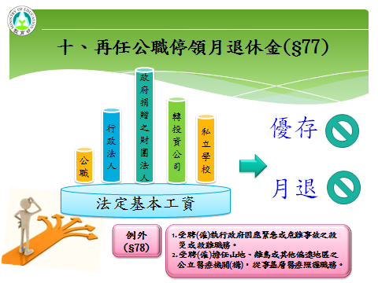
參閱銓敘部～

Slide 115
公立學校教職員退休資遣撫卹條例施行細則第109條
本條例第七十七條第一項第一款所稱職務，指符合下列條件之職務：
由政府預算支給薪酬。
由機關（構）或學校直接僱用，或受委託行使公權力之團體、個人所僱用，或承攬政府業務之團體、個人所僱用之職務。
本條例第七十七條第一項所稱每月支領薪酬總額，指每月因職務所固定或經常領取之薪金、俸給、工資、歲費或其他名義給與等各種薪酬收入之合計數。
所定每月支領薪酬總額，於同時再任二個以上職務者，其個別職務每月所領薪酬收入，應合併計算之。

Slide 116
退休人員赴大陸地區時：
領受人前往大陸地區者，應依支領月退休給與之公立學校教職員赴大陸地區長期居住改領停領及恢復退休給與處理辦法之程序辦理。
赴陸長期居住(指赴陸居、停留，1年內合計逾183日)，且在大陸地區設有戶籍或領用大陸地區護照者，應停止其領受月退休金權利。
赴陸未達長期居住標準者，得繼續發給月退休金。
赴陸長期居住，但未在大陸地區設有戶籍或領用大陸地區護照者，暫停其領受月退休給與權利，俟其回臺時，得依規定申請回復其請領權利(即可補發暫停期間之月退休金)。

Slide 117
其他停領注意事項
領受人有行蹤不明或發放機關無法聯繫之情形，發放機關應主動暫 停發放退撫給與，並通知臺灣銀行暫停發放優惠存款利息。
領受人如因案逃亡、藏匿或被通緝，由發放機關主動暫停發放退撫 給與，並通知臺灣銀行暫停發放優惠存款利息，不適用第一款至第 三款規定。
領受人有退撫給與變更、喪失或停止等事由，應主動舉證（領受人 亡故除外），向發放機關申請辦理；有姓名變更、地址異動等情形，應主動以書面通知發放機關變更。
領受人亡故時，其遺族或服務機關應儘速通知發放機關及臺灣銀行 ，分別停發退撫給與及優惠存款利息。

Slide 118
常用問答集
Q&A

Slide 119
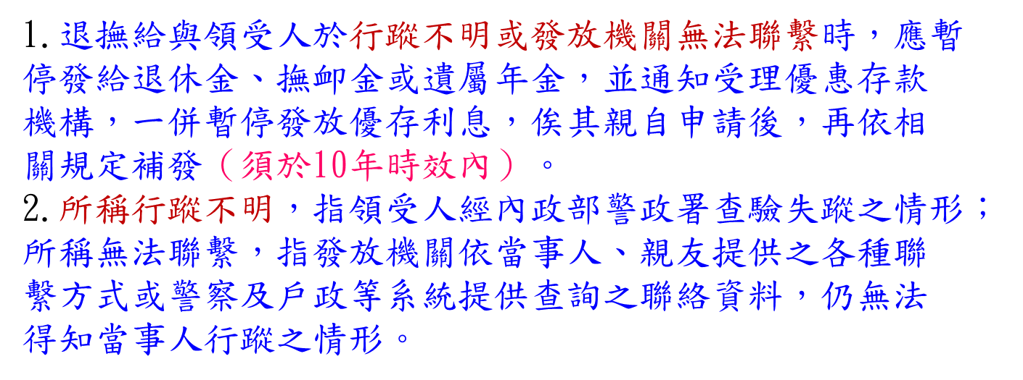
Q1：行蹤不明或無法聯繫之暫停如何處理?

Slide 120
Q2：赴大陸地區長期居住如何認定?
銓敘部106.7.31函規定：
赴大陸地區長期居住：依兩岸條例施行細則第26條規定，指赴大陸地區居、停留，1年內合計逾183日。
但有下列情形之一並提出證明者，得不計入：
1.受拘禁或留置。
2.懷胎7月以上或生產、流產，且自事由發生之日起未逾2個月。
3.配偶、二親等內之血親、繼父母、配偶之父母、或子女之配偶在大陸地區死亡，且自事由發生之日起未逾2個月。
4.遇天災或其他不可避免事變，且自事由發生之日起未逾1個月。
5.其他經主管機關審酌認定之特殊情事。

Slide 121
Q3：退休教師於支領月退休金期間赴大陸地區長期居住，並經原服務學校依規定暫停發放月退休金，嗣於大陸地區亡故，遺族得否申請補發其停發期間支月退休金？
公立學校教職員退休資遣撫卹條例第72條規定
支領或兼領月退休金之退休教職員或支領月撫卹金、遺屬年金之遺族赴大陸地區長期居住，而未在大陸地區設有戶籍或領用大陸地區護照者，發放機關應於其居住大陸地區期間，暫停發給退休金、撫卹金或遺屬年金，俟其親自依規定申請改領一次退休金或回臺居住時，再依相關規定補發。
教育部94年7月13日台人（三）字第0940086999號書函規定
支領月退休金之公立學校教育人員,因居住大陸致月退休金依規定須暫停發放,於病逝大陸後，以其領受月退休金主體已亡故，遺族上不得要求補發該停發期間支月退休金。

Slide 122
Q4：如何得知退休教師於支領月退休金期間赴大陸地區長期居住，並且持有大陸戶籍及護照？
支領月退休給與之公立學校教職員赴大陸地區長期居住改領停領及恢復退休給與處理辦法第6條
退休教職員赴大陸地區長期居住，未依本條例第二十六條第一項規定申請
辦理改領一次退休給與，而在大陸地區設有戶籍或領用大陸地區護照者，
以其在大陸地區設有戶籍或領用大陸地區護照之日起，停止其領受月退休
給與之權利。
內政部入出國及移民署知悉有前項情事時，應通報教育部轉知原退休案核
定機關，並由原退休案核定機關核定其停止領受月退休給與之權利。經核
定停止者，由原退休案核定機關通知退休給與支給機關停止發放其月退休
給與，並將通知副本函知原退休機關（構）學校。
經前項核定停止領受月退休給與之權利者，於停止領受權利後溢領之月退
休給與，由原退休機關（構）學校通知領受人於三個月內繳還並副知退休
給與支給機關。屆期仍未繳還者，自期間屆滿之次日起，檢具相關文件移
送退休給與支給機關依法處理。

Slide 123
Q5：支領月退休給與之公立學校教職員赴大陸地區長期居住改領一次退休金，如已無餘額，該如何處理？
臺灣地區與大陸地區人民關係條例第26條
支領各種月退休 (職、伍) 給與之退休 (職、伍) 軍公教及公營事業機關 (構) 人員擬赴大陸地區長期居住者，應向主管機關申請改領一次退休 (職、伍) 給與，並由主管機關就其原核定退休 (職、伍) 年資及其申領當月同職等或同官階之現職人員月俸額，計算其應領之一次退休 (職、伍)給與為標準，扣除已領之月退休 (職、伍) 給與，一次發給其餘額；無餘額或餘額未達其應領之一次退休 (職、伍) 給與半數者，一律發給其應領一次退休 (職、伍) 給與之半數。
前項人員在臺灣地區有受其扶養之人者，申請前應經該受扶養人同意。
附註說明：
第一項人員未依規定申請辦理改領一次退休 (職、伍) 給與，而在大陸地區設有戶籍或領用大陸地區護照者，停止領受退休 (職、伍) 給與之權利，俟其經依第九條之二規定許可回復臺灣地區人民身分後恢復。
第一項人員如有以詐術或其他不正當方法領取一次退休 (職、伍) 給與，由原退休 (職、伍) 機關追回其所領金額，如涉及刑事責任者，移送司法機關辦理。
第一項改領及第三項停止領受及恢復退休 (職、伍) 給與相關事項之辦法
，由各主管機關定之。

Slide 124
Q6：支領月退休給與之公立學校教職員移居國外或定居香港、澳門應注意事項？
公立學校教職員定期退撫給與查驗及發放辦法
第十二條 領受人移居國外或定居香港、澳門者，應依下列規定辦理：
一、領受人應於每年檢具以中文姓名簽章並經我國駐外機構或行政院設立或指定之機構或委託之民間團體驗證之領受人移居國外或定居香港、澳門領取公立學校教職員定期退撫給與證明書（格式如附件一），申請發放。
二、領受人無法親自申請者，得委託國內親友持我國駐外機構或行政院設立或指定之機構或委託之民間團體驗證之授權書向發放機關申請，經驗證無誤後，撥入領受人指定之國內金融機構帳戶。
前項所稱領受人移居國外或定居香港、澳門，指領受人出境國外或定居香港、澳門達二年以上，並經戶政機關依法辦理遷出登記者。

Slide 125
Q7：辦理遺屬年金時，退休人員遺族（子女）在海外出生，如未持有中華民國籍相關證明文件事項？
國籍法第 2 條
有下列各款情形之一者，屬中華民國國籍：
一、出生時父或母為中華民國國民。
二、出生於父或母死亡後，其父或母死亡時為中華民國國民。
三、出生於中華民國領域內，父母均無可考，或均無國籍者。
四、歸化者。
前項第一款及第二款之規定，於本法修正公布時之未成年人，亦適用之。
遺族子女如在海外出生，未曾於臺灣設籍或持有中華民國籍護照或身分證明，可持海外出生證明①向我駐外使領館（或辦事處）申請查證②再持該證明文件向外交部驗證③再由學校函請內政部認定是否具有中華民國籍。

Slide 126
Q8：領用大陸地區「居住證」真的會被註銷臺灣戶籍嗎？
（大陸委員會網站）
臺灣民眾領用「居住證」，倘未在中國大陸設籍或領用陸方護照，尚無違反現行兩岸人民關係條例第9條之1的規定，沒有立即被註銷戶籍的問題。
中國大陸今（2018）年8月31日通過「個人所得稅法」，明訂在中國大陸境內居住滿183日，即為需繳納全球所得稅的稅務居民；陸方隨即於9月1日起核發「居住證」，符合在陸居住半年（183天）以上等條件，可申領「居住證」。未來持有「居住證」的臺灣民眾，都可能會被要求就全球所得繳納個人所得稅，增加稅務負擔。
停發月退休金

Slide 127
七、遺屬一次(年)金及撫卹金

Slide 128
遺屬一次(年)金 教#43-50
請領時點、遺族順序
適用對象：支(兼)領月退休金教職員之遺族
請領時點：支(兼)領月退休金教職員死亡時
(請領條件以死亡時之事實為準)
遺族範圍及順序：
未再婚配偶(1/2)+法定遺族(1/2)
(順序子女、父母、兄弟姊妹、祖父母)
(無子女及無父母者，由未再婚配偶單獨領受)

Slide 129
遺屬一次(年)金 教#43-50
遺屬一次金
所有合法遺族
應領一次退休金-已領月退休金=餘額
餘額+6個基數遺屬一次金=一次金總額
遺屬年金
配偶、子女、父母
按原支(兼)領月退休金之半數發給

Slide 130
遺屬年金教#45、46
配偶：符合下列條件，給與終身。
1.婚姻關係於亡故時已存續10年以上且未再婚
2.年滿55歲，或身心障礙且無工作能力；未滿55歲者
，得至滿55歲支日起支領。
子女：
1.未成年：給與至成年。
2.成年但身心障礙且無工作能力：給與終身。
父母：給與終身。

Slide 131
遺屬年金教#45、46
排除對象：
遺族已依法領有退休金、撫卹金、優惠存款利息，或
其他由政府預算、公營事業機構支給相當於退離給與
之定期性給與者，不得擇領遺屬年金，但仍可支領遺
屬一次金。另選擇放棄應領之 定期給與並經權責機關
同意者，不在此限 。
(過渡期:新法施行至108.6.30前亡故者不適用)
所稱政府預算、公營事業機構支給之定期且持續給付之退離給與
及優惠存款利息，不包含各類社會保險養老年金或老年年金。

Slide 132
遺屬年金教#45
遺屬年金喪失請領權發給一次退休金餘額:
遺屬年金終止時，補足應領一次退休金。
1.時點：原審定支領遺屬年金者，全數均喪失請領
權，致應終止領受遺屬年金時，始得適用之。
2.計算方式：依第44條規定計算亡故退休人員應領
之一次退休金，扣除已領月退休金及遺屬年金後
，若有餘額，發給餘額。
3.餘額發給對象：由其餘遺族，按第43條規定之順
序及比率領受之。

Slide 133
撫卹金教#51-61
請領時點、遺族順序
請領：在職亡故教職員之遺族
撫卹原因：
1.病故或意外死亡。
2.因公死亡。
遺族範圍及順序：
未再婚配偶(1/2)+法定遺族(1/2)
(順序子女、父母、祖父母、兄弟姊妹)
(無子女、父母、祖父母者，由未再婚配偶單獨領受)

Slide 134
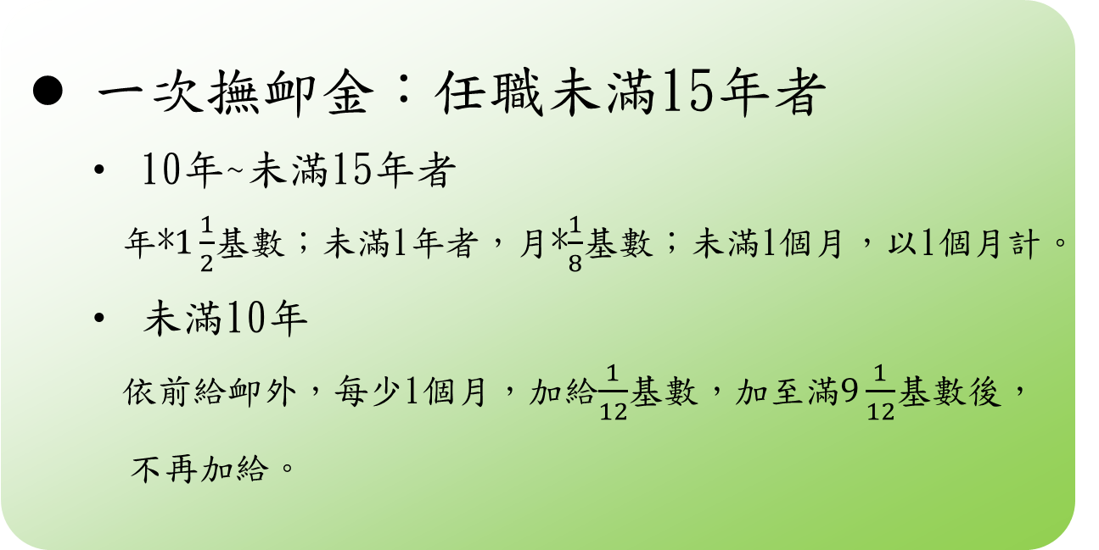
撫卹金 教#51-61
種類
一次撫卹金：任職未滿15年者
  10年~未滿15年者
  年*$1\frac{1}{2}$基數；未滿1年者，月*$\frac{1}{8}$基數；未滿1個月，以1個月計。
  未滿10年
  依前給卹外，每少1個月，加給$\frac{1}{12}$基數，加至滿$9\frac{1}{12}$基數後，
  不再加給。

Slide 135
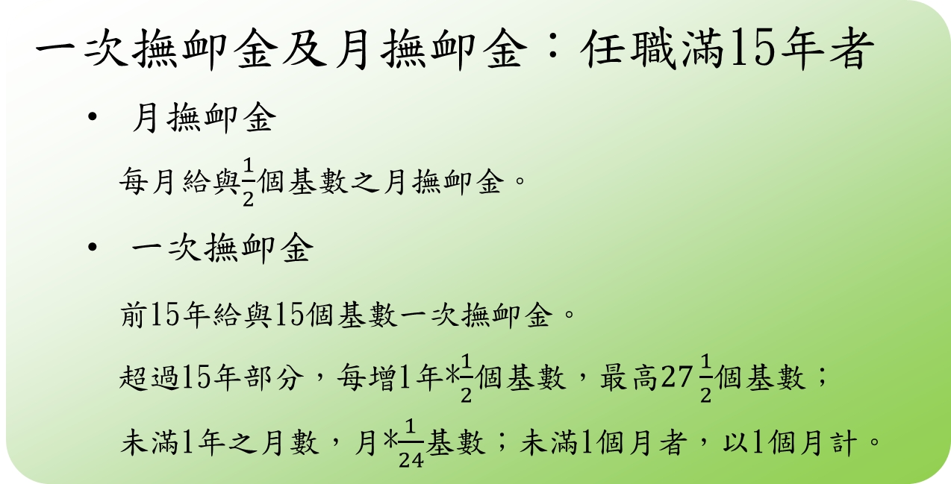
撫卹金 教#51-61
種類
一次撫卹金及月撫卹金：任職滿15年者
  月撫卹金
  每月給與$\frac{1}{2}$個基數之月撫卹金。
  一次撫卹金
  前15年給與15個基數一次撫卹金。
  超過15年部分，每增1年*$\frac{1}{2}$個基數，最高$27\frac{1}{2}$個基數；
  未滿1年之月數，月*$\frac{1}{24}$基數；未滿1個月者，以1個月計。

Slide 136
撫卹金教#51-61
月撫卹期限
依原因
  病故、意外：120個月。
  因公：120個月~240個月(&加發一次撫卹金10%~50%)(各款不等)
領受人
1.未成年子女：給卹期限屆滿前尚未成年，給卹至成年為止
；子女雖已成年，仍在學者得繼續給卹至取得學士學位。
2.身心障礙無工作能力子女：終身給卹。
每一未成年子女按月比照國民年金法之老年基本保證年金
給與標準，加發撫卹金。

Slide 137
撫卹金教#51-61
改按一次退休金標準發給一次撫卹金
  任職滿十五年死亡者，生前預立遺囑，得改按一次退休金
  之標準，發給一次撫卹金。無遺囑而遺族不依月撫卹辦理
  者，亦同。
  因公死亡，或任職滿十五年病故或意外死亡，且遺族僅存
  祖父母或兄弟姊妹，應改按一次退休金之標準，發給一次
  撫卹金。
殮葬補助費：7個月本(年功)薪。

Slide 138
撫卹金教#51-61
遺族月撫卹金喪失請領權發給一次退休金餘額:
1.時點：依法審定同一順序月撫卹金領受人，於領
受期限內均喪失領受權時。
2.計算方式：依一次退休金之標準，計算一次撫卹
金，減除已領月撫卹金金額後， 補發其餘額；
無餘額者，不再發給。
3.餘額發給對象：依序由次一順序之遺族平均領受
；無次一順序遺族或次一順序遺族均喪失領受權
時，不再發給。

Slide 139
常用問答集
Q&A

Slide 140
Q1：遺屬年金或遺屬一次金可以領多少?
A:
一、遺屬年金給付標準為所領月退休金的半數，
如是兼領月退休金，依兼領比例月退休金的
半數，如是擇領減額月退休金者，按減額月
退休金的半數。
二、遺屬一次金，為應領一次退休金減去已領月
退休金的餘額，加上6個基數遺屬一次金。
如沒有餘額，仍有6個基數的遺屬一次金。
(本薪*2*6)

Slide 141
Q2：配偶離婚後，於月退人員死前復合再婚，婚姻關係累計有10年，可以申請遺屬年金嗎?
A:
一、配偶需符合下列條件：
1.婚姻關係於亡故時已存續10年以上且未再婚
2.年滿55歲，或身心障礙且無工作能力；未滿
55歲者，得至滿55歲支日起支領。
二、月退人員亡故時之配偶，婚姻關係累積存續
10年以上未再婚，即符合前述第1點條件。舉
例而言，兩人分分合合，有多段婚姻，可累
加計算。

Slide 142
Q3：遺族是退休公教人員，領有月退休金，可以申請遺屬年金嗎?
A:
遺族已依法領有退休金、撫卹金、優惠存款利息
，或其他由政府預算、公營事業機構支給之定期
性退離給與者，不得擇領遺屬年金，但仍可支領
遺屬一次金。另選擇放棄應領之 定期給與並經權
責機關同意者，不在此限 。

Slide 143
Q4：遺族領有勞保年金，可以選擇申請遺屬年金嗎?
A:
可以。所稱政府預算、公營事業機構支給之定期
且持續給付之退離給與及優惠存款利息，不包含
各類社會保險養老年金或老年年金。

Slide 144
Q5：之前在公家機關投保領有勞保年金，可以選擇申請遺屬年金嗎?
A:
可以。所定退離給與，不包括於公部門參加各類
社會保險所支給之養老年金或老年年金。例如勞
保年金或公保年金。

Slide 145
Q6：家人就申請遺屬年金或一次金事宜尚無法取得共識，最遲多久以前要申請?
A:
退撫給與的請求權時效，依行政程序法為10年。
因此，最遲應在退休人員亡故10年內申請。

Slide 146
Q7：家人就申請遺屬年金或一次金事宜尚無法取得共識，可以分別請領不同種類?
A:
未再婚配偶領受二分之一，其餘法定遺族平均領
受二分之一。如果就種類無法取得一致，可依領
受權比例，分別請領遺屬年金或遺屬一次金。

Slide 147
Q8：生前可否預立遺囑指定領受人?
A:
一、(遺屬年金/一次金)
退休教職員生前預立遺囑，於法定遺族中，指定
遺屬一次金或遺屬年金領受人。但未成年子女的
領受比率，不得低於其原得領取比率。
二、(撫卹金)
教職員生前遺囑，於法定遺族中，指定撫卹金領
受人。但未成年子女的領受比率，不得低於其原
得領取比率。

Slide 148
Q9：因健康因素，究應選擇趕快退休支領月退，亡故後配偶繼續支領遺屬年金?還是繼續服務，在職病故後支領撫卹金?哪個支領比較多，比較有保障?
A:
一、遺屬年金、撫卹金金額需個案計算。
二、至於配偶日後支領撫卹金或支領遺屬年金(未再
婚可領終身)，何種選擇較有利較有保障，視個
案家庭的需求規劃而定，人事同仁實無法給予
具體評估建議。

Slide 149
八、公私立學校教師年資併計

Slide 150
公私校退休年資採計規定1
教師法第24條第2項︰公私立學校教師互轉時，其
退休、離職及資遣年資應合併計算。
私立學校法第63條第2項︰其於公立學校辦理退休
、撫卹、資遣時，除已在私立學校辦理退休或資
遣之年資應予扣除外，其服務年資得合併計算。
前開退休、撫卹、資遣年資之併計，於公立學校
校長、教師轉任私立學校時，準用之。

Slide 151
公私校退休年資採計規定2
私立學校法第66條第1項︰公私立學校校長、教師
互轉時，其退休、撫卹、資遣年資之併計，依教師
法之規定辦理。於依教師法規定之儲金制建立前，
曾任私立學校校長、教師年資應付之退休、撫卹、
資遣給與，由私校退撫基金支付；曾任公立學校校
長、教師年資，應付之退休、撫卹、資遣給與，於
中華民國85年1月31日退撫新制實施前，由學校主
管機關編列預算支應；於中華民國85年2月1日退撫
新制實施後已繳費，離職時未支領公、自提基金之
年資，由公務人員退休撫卹基金管理委員會支應。

Slide 152
公私校退休年資採計規定3
公私立學校校長、教師相互轉任併計年資辦理退
休、撫卹、資遣作業注意事項第5點︰
1、公立學校校長、教師任職公職機關學校之年資，
依學校教職員退休、撫卹、資遣規定核計給與。
曾任私立學校校長、教師年資依私立學校教職
員一次退休金標準核計，由私校退撫基金會支
付（未參加私校退撫基金之學校，由原服務學
校依同標準自籌經費支付）。
2、公私立學校校長、教師互轉任年資辦理退休、
撫卹時，其合計年資超過最高年資者，以教師
辦理退休、撫卹時身分界定，在私立學校辦理
時應優先採計私校年資，在公立學校辦辦理時
應優先採計公校年資。

Slide 153
公私校退休年資採計規定4
學校法人及其所屬私立學校教職員退休撫卹離職
資遣條例第20條：退休金給付方式如下：
一、未滿15年，給與一次給付。
二、任職15年以上，由教職員就下列退休給與，
擇一支領之：（一）一次給付。（二）定期
給付。（三）兼領一次給付及定期給付。得
兼領比例之基準，由中央主管機關定之。
一次給付，以教職員個人之退撫儲金專戶本息及
依本條例施行前任職年資應給付退休金之總和一
次領取。
定期給付，由教職員以一次給付應領取總額，投
保符合保險法規定之年金保險，作為定期發給之
退休金。

Slide 154
公私校退休年資採計規定5
公校年資
1.85.1.31前為恩給制(由政府編列預算支付退休金)
2.85.2.1起實施共同儲金制(教師與政府共同提撥)
私校年資
1.98.12.31前為恩給制(全數由學校提撥)
2.99.1.1起為共同儲金制
(教師、學校與政府共同撥繳儲金)

Slide 155
常用問答集
Q&A

Slide 156
Q1：曾任私立學校職員、專業技術人員及研究人員年資，於公立學校教師身分退休時，可否採計？
A:
職員、專業技術人員及研究人員年資非教師
法第24條第3項及私立學校法第63條第2項規
定得採計之校長、教師年資，不合年資併計
規定。

Slide 157
Q2：公立幼稚園教師園長得否併計私校教師年資
辦理退休？
A:
依幼稚教育法第13條第1項規定，公立幼稚園園長
、教師、職員之待遇、退休、撫卹、保險及福利
等，比照公立國民小學教師、職員之規定辦理。
準此，公立幼稚園園長、教師得依私立學校法規
定採計渠等曾任各級私立學校編制內專任合格教
師、校長年資辦理退休、撫卹或資遣事宜。
（教育部87年4月24日臺人（三）字第87039465號書函）

Slide 158
Q3：私立學校教師辦理退休時，曾任義務役軍職
年資得否併計退休年資？
A:
依司法院釋字第455號解釋文規定，軍人為公務員
之一種，其軍中服役年資僅能與公務員年資合併，
私立學校教職員工因非屬公務員，尚無得比照辦理
之法源依據。是以，私立學校教師辦理退休時，尚
無法併計曾任義務役軍職年資為退休年資。
（教育部87年9月24日台（87）人（三）字第87107353號書函）

Slide 159
Q4：私校退撫之定期給付是否如同公校退撫之
月退休金，按月領取？
A:
私校儲金制之「定期給付」不等同於公校教師
之「月退休金」。私校儲金制以支領一次給付
為原則，教職員在學校服務期間撥繳退休準備
金後，所累積本金及利息於教職員退休時一次
領取。「定期給付」則以一次給付應領取總額
，由私校退撫儲金管理會籂選合適之年金保險
商品，提供退休人員選擇，以定期給付方式（
按月、季、半年、年等）發給。

Slide 160
Q5：公私併計年資採計上限？
A:
以公立學校校長、教師身分退休時併計私立學校
校長、教師年資者，選擇一次退休金者得合併採
計42年，選擇月退休金者得合併採計40年。

